Slide 1
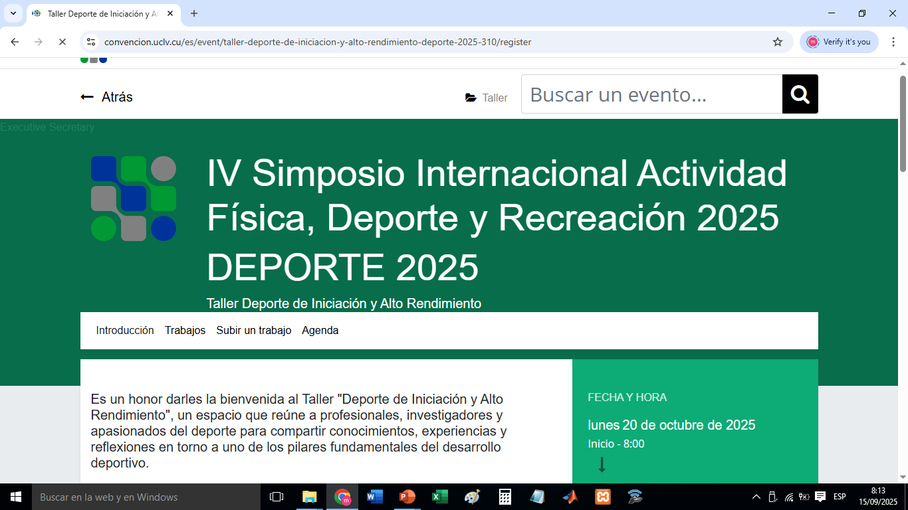


REACTIVIDAD DEL RITMO ALFA EN ATLETAS MASCULINOS DE TAEKWONDO
Autores:
Marta Brown Martínez
Melvis Gonzales Raveiro
Eduardo Negrete Torres
Zamira Díaz Santos
La Habana, Cuba
Octubre/2025
Notes:
Buenos días, soy la Dra. marta Brown del IMD,
estoy muy agradecida por el espacio q nos han dado en este simposio.
esta presentación tiene como propósito mostrar la aplicación en el ámbito deportivo de la TEC
herramienta diseñada por investigadores de le CNEURO
y nosotros con ayuda de estos investig nos hemos auxiliado de ella para poder investigar los procesos biológicos que subyacen en el TCrd.

Slide 2
INTRODUCCIÓN
La fatiga de origen central se relaciona con una disminución en la activación de las motoneuronas espinales y/o de la corteza motora cerebral, conduciendo a una disminución de la activación voluntaria de los músculos.
Evidencias de asociación entre la fatiga central y la disminución de la capacidad cerebral cortical de responder a estímulos del medio (reactividad cortical).
Esta relación puede ser estudiada con el electroencefalograma (EEG) mediante la exploración de la reactividad del ritmo alfa.
Evidencias de disminución de la reactividad cortical en atletas, comparados con sujetos no entrenados, explicado en base a la teoría de la “eficiencia neural”.
Notes:
Por que introducir una variable Eegrafica en el estudio de la fatiga?
Existen antecedentes en la literatura que muestran una asociación entre la fatiga central y una disminución de la capacidad cerebral de responder a estímulos del medio lo q se conoce como excitabilidad cortical
Como habíamos comentado esta relación puede ser estudiada mediante los cambios de densidad de poder del ritmo alfa a la apertura ocular, loq se conoce como reactividad del ritmo alfa el cual constituye un indicador de la integridad funcional de la corteza cerebral.
Poe otro lado también hay estudios q demuestran esta reactividad del ritmo alfa es menoren atletas comparado con sujetos no atletas lo q han explicado en base a la teoría de la eficiencia neural, o sea un mejor proceamiento de información con menos recursos neuronales.
En este estudio inicial nos enfocamos en identificar las diferencias de………………..

Slide 3
PROBLEMA CIENTÍFICO
¿ Existe relación entre la reactividad del ritmo alfa y el componente central de la fatiga en atletas?
OBJETIVOS
Identificar diferencias en la reactividad del ritmo alfa, entre atletas de taekwondo y sujetos sanos no entrenados.
Determinar la influencia de la edad deportiva/biológica y la presencia de alteraciones en el EEG sobre la reactividad del ritmo alfa en los atletas.
Notes:
Por que introducir una variable Eegrafica en el estudio de la fatiga?
Existen antecedentes en la literatura que muestran una asociación entre la fatiga central y una disminución de la capacidad cerebral de responder a estímulos del medio lo q se conoce como excitabilidad cortical
Como habíamos comentado esta relación puede ser estudiada mediante los cambios de densidad de poder del ritmo alfa a la apertura ocular, loq se conoce como reactividad del ritmo alfa el cual constituye un indicador de la integridad funcional de la corteza cerebral.
Poe otro lado también hay estudios q demuestran esta reactividad del ritmo alfa es menoren atletas comparado con sujetos no atletas lo q han explicado en base a la teoría de la eficiencia neural, o sea un mejor proceamiento de información con menos recursos neuronales.
En este estudio inicial nos enfocamos en identificar las diferencias de………………..

Slide 4
MATERIALES Y MÉTODO
Estudio descriptivo transversal
Laboratorio de Neurofisiología Clínica del Instituto de Medicina Deportiva
Muestra:
  18 taekwondistas masculinos (edad promedio: 22 años)
  33 sujetos sanos masculinos no entrenados, provenientes de la base de datos del Proyecto Cubano de Mapeo Cerebral Humano. (edad promedio: 23 años)
Registros de EEG de vigilia en reposo (ojos cerrados/ojos abiertos)
Análisis visual: Identificación de alteraciones del EEG.
Análisis cuantitativo del EEG: Identificar frecuencia pico/densidad de poder (DPA) del espectro del EEG en todas las derivaciones.
Notes:
Hicimos un estudio transversal con 16 twdistas y 33 sujetos sanos no atletas……………
Obtuvimos los registros de EEG de reposo en estado de ojos abiertos y cerrados
Con el análisis visual del EEG categorizamos a los atletas con EEG normal o patológico
Análisis cuantitativo identificamos la frec pico alfa del espectro y en ella la mayor densidad de poder alfa entre todas las derivaciones en ambos estados . Cone este valor calculamos el Índice d reactividad cortical de manera similar a al descrita en la literatura mediante esta formula.

Slide 5
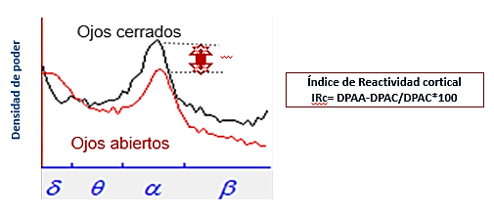
MATERIALES Y MÉTODOS
Notes:
Hicimos un estudio transversal con 16 twdistas y 33 sujetos sanos no atletas……………
Obtuvimos los registros de EEG de reposo en estado de ojos abiertos y cerrados
Con el análisis visual del EEG categorizamos a los atletas con EEG normal o patológico
Análisis cuantitativo identificamos la frec pico alfa del espectro y en ella la mayor densidad de poder alfa entre todas las derivaciones en ambos estados . Cone este valor calculamos el Índice d reactividad cortical de manera similar a al descrita en la literatura mediante esta formula.

Slide 6
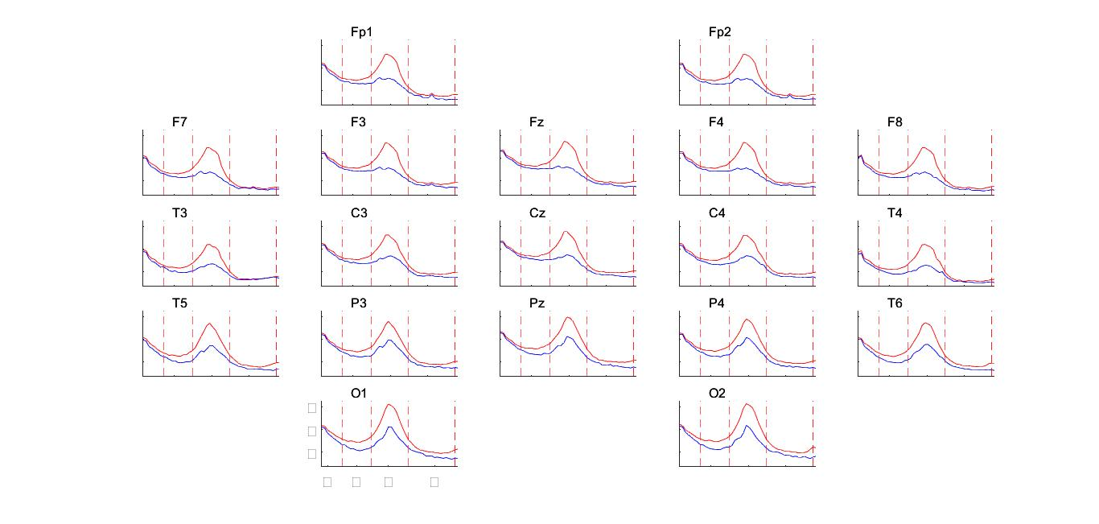
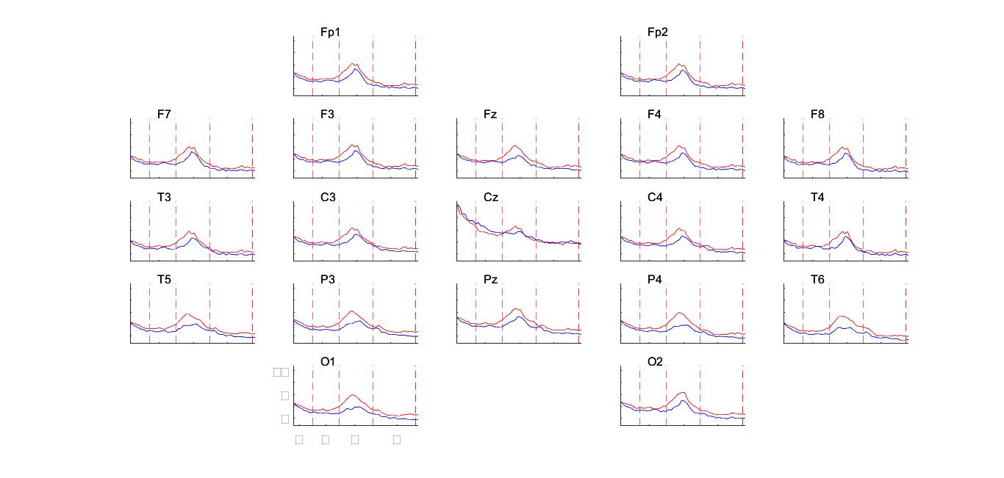
RESULTADOS
NO ATLETAS
ATLETAS
Frec.pico (ojos cerrados) 10.1 VS 10.1 Hz, p=0.92
Frec.pico (ojos abiertos) 10.4 VS 10.9, Hz p = 0.04
DPAC 3.95 VS 3.48, p = 0.01
DPAA 2.11 VS 2.53, p = 0.10
Índice de Reactividad cortical - 45 VS – 27.4, p = 0.01
δ θ α β
δ θ α β
----- Ojos cerrados ----- Ojos abiertos
----- Ojos cerrados ----- Ojos abiertos
Control de efectos
Edad biológica/deportiva: NS
EEG anormal: NS
Notes:
Estos gráficos muestran los espectros de potencias, A la derecha los no atletas y a la izq los atletas
La frec pico en los ojos cerrados fue prácticamente igual con un ligero aumento en los ojos abiertos signif mayor en los atletas
La densidad de poder alfa en ojos abiertos fue significativamente mayor en los no atletas, pero en ojos cerrados fue mayor en los atletas aunque no de manera significativa
Esto dio un IRc significativamente menor en atletas similar a los resultados de estudios previos
La edad biol ni de ni la presencia d alteraciones en el EEG tuvieron un efecto signif sobre estas variables.
Otro hallazgo importante no esperado fue la localización de estos cambios . Fíjense q en los no atletas la mayor densidad de poder en los ojos cerrados esta en las regiones occipitales como es habitual encontrar en todos los sujetos, sim embargo en los atletas se encuentra mayormente en derivaciones parietales.
Cuando abren los ojos los no atletas disminuye normalmente en regiones frontales y los occipitales y se concentra en los parietales, mientras q en los atletas, disminuye también en regiones anteiores pero s concentra en derivaciones centro parietales fundam izquierdas en el hemisferio dominante p mayoría de los atletas. Es un resultado similar a los de estudios previos pero con una mayor lateralización en áreas motoras y sensitivas primarias

Slide 7
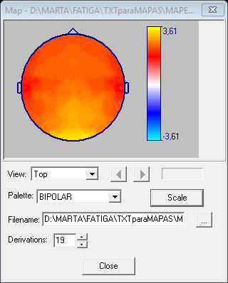
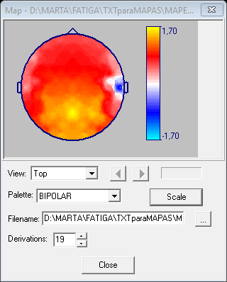
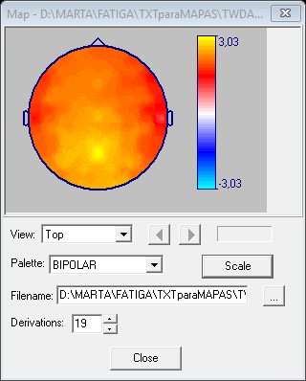
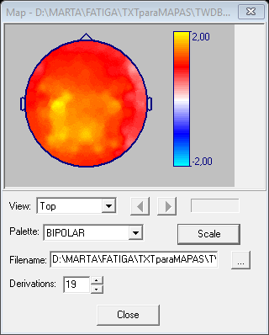
RESULTADOS
Mapas de distribución topográfica del poder absoluto de la frecuencia pico
NO ATLETAS
ATLETAS
Ojos cerrados Ojos abiertos
Mayor DPA occipital Mayor DPA parietal
Ojos cerrados Ojos abiertos
Mayor DPA parietal Mayor DPA centro- parietal izquierda
Notes:
Estos gráficos muestran los espectros de potencias, A la derecha los no atletas y a la izq los atletas
La frec pico en los ojos cerrados fue prácticamente igual con un ligero aumento en los ojos abiertos signif mayor en los atletas
La densidad de poder alfa en ojos abiertos fue significativamente mayor en los no atletas, pero en ojos cerrados fue mayor en los atletas aunque no de manera significativa
Esto dio un IRc significativamente menor en atletas similar a los resultados de estudios previos
La edad biol ni de ni la presencia d alteraciones en el EEG tuvieron un efecto signif sobre estas variables.
Otro hallazgo importante no esperado fue la localización de estos cambios . Fíjense q en los no atletas la mayor densidad de poder en los ojos cerrados esta en las regiones occipitales como es habitual encontrar en todos los sujetos, sim embargo en los atletas se encuentra mayormente en derivaciones parietales.
Cuando abren los ojos los no atletas disminuye normalmente en regiones frontales y los occipitales y se concentra en los parietales, mientras q en los atletas, disminuye también en regiones anteiores pero s concentra en derivaciones centro parietales fundam izquierdas en el hemisferio dominante p mayoría de los atletas. Es un resultado similar a los de estudios previos pero con una mayor lateralización en áreas motoras y sensitivas primarias

Slide 8
CONCLUSIONES
La reactividad del ritmo alfa fue menor en los atletas masculinos de taekwondo comparado con sujetos no entrenados, acorde a la teoría de una mayor eficiencia neural relacionada con la práctica del deporte.
Ni la edad biológica/deportiva, ni la presencia de alteraciones del EEG influyeron sobre la reactividad cortical.
Notes:
Lo q replica los reportes de otros autores y indica q esta variable puede ser utilizada en estudios posteriores…………………..

Slide 9

PROYECCIONES FUTURAS
Incluir atletas de otros deportes y del sexo femenino.
Evaluar la relación del Índice de reactividad del rimo alfa con indicadores de fatiga central. (umbrales de frecuencia crítica de fusión ocular y fatiga percibida)
brownmarta70@gmail.com
Notes:
Lo q replica los reportes de otros autores y indica q esta variable puede ser utilizada en estudios posteriores…………………..

